Slide 1
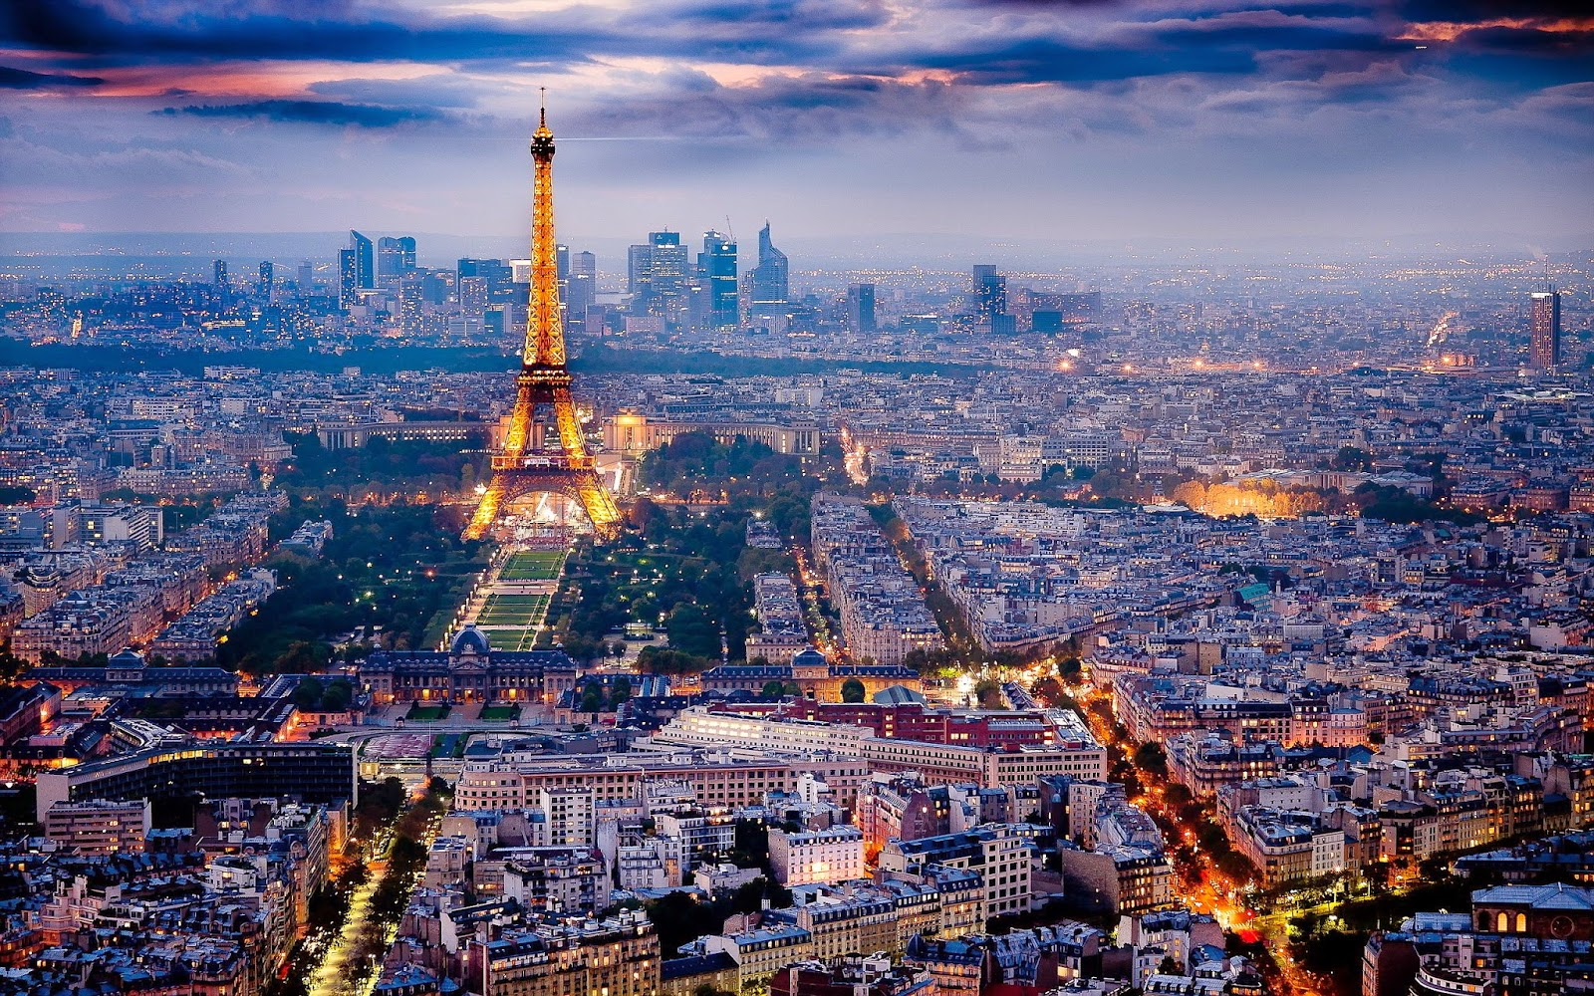







Slide 2
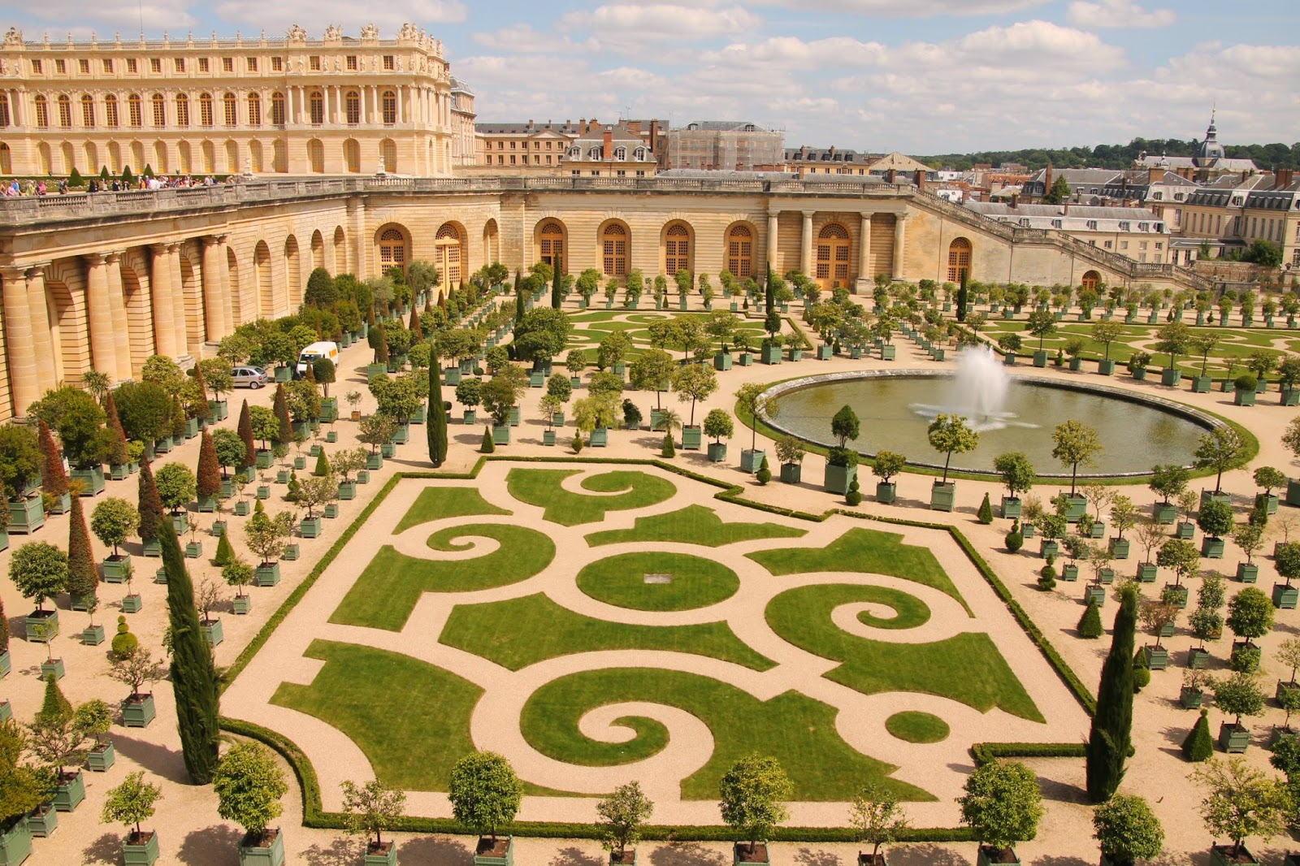

DEDICATÓRIA
Dedico este trabalho de conclusão de curso a minha família, amigos, professores e a Deus.

Slide 3
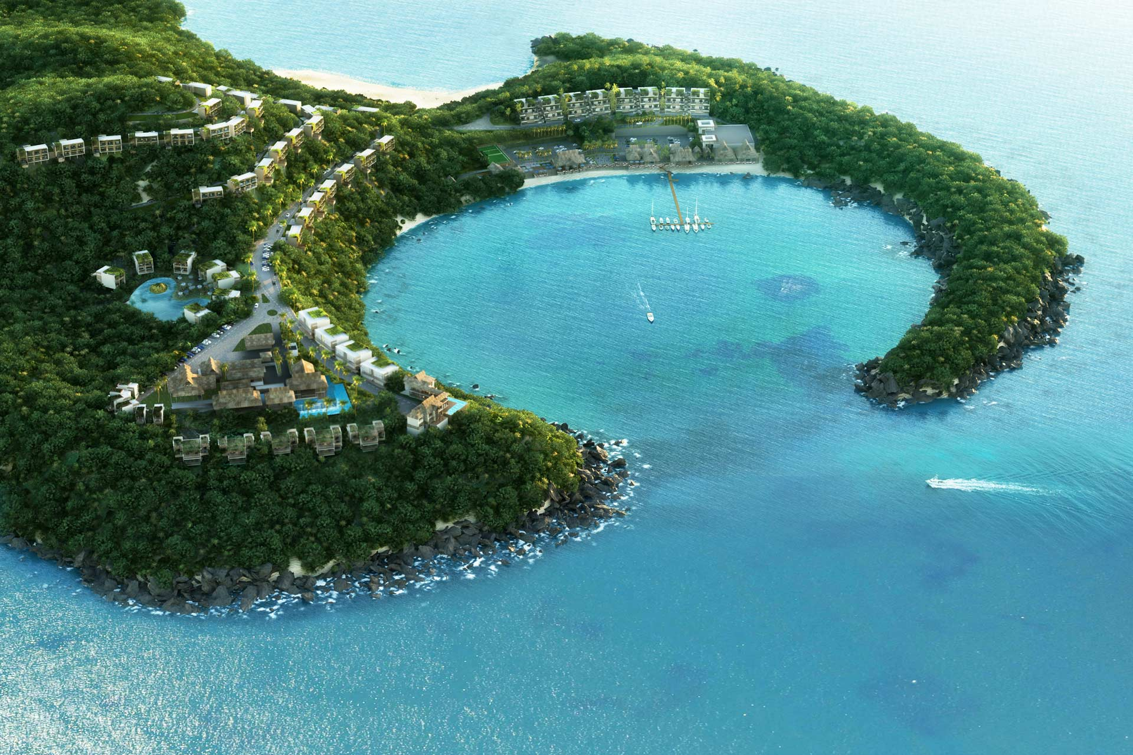
AGRADECIMENTOS
Agradecemos primeiramente a Deus por nos capacitar na realização deste trabalho, aos nossos queridos professores por todo conhecimento que nos foi dado e a nossa família pela confiança depositada em nós.

Slide 4
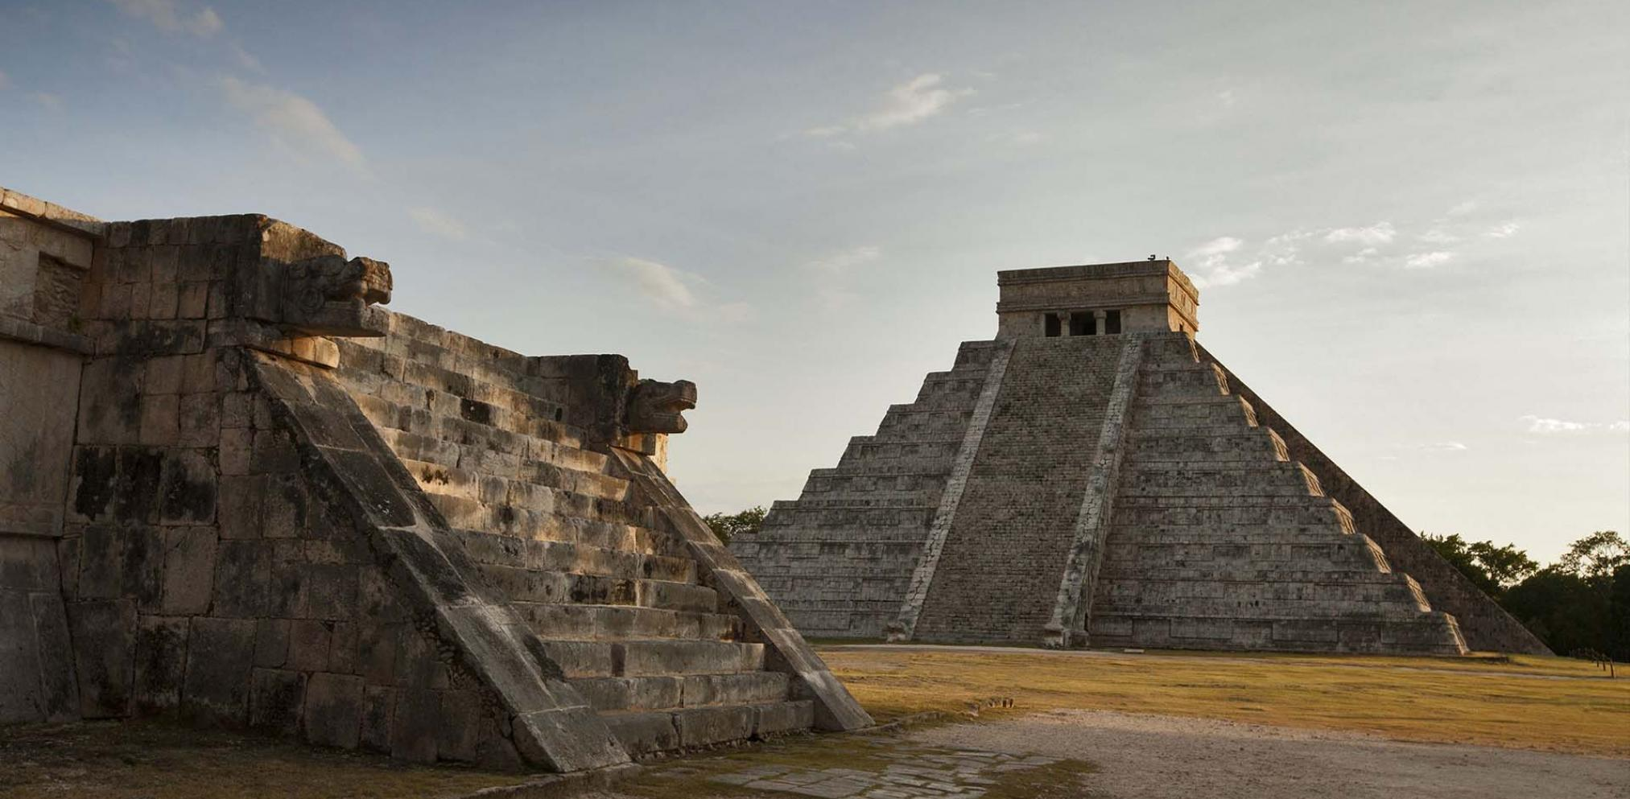
EPÍGRAFE
“Sentamos e esperamos pelo sol e tudo o que viria pela frente. Eu não gostava do mundo, mas em tempos precavidos e tranquilos, dava até quase para compreendê-lo.”
— Charles Bukowski

Slide 5
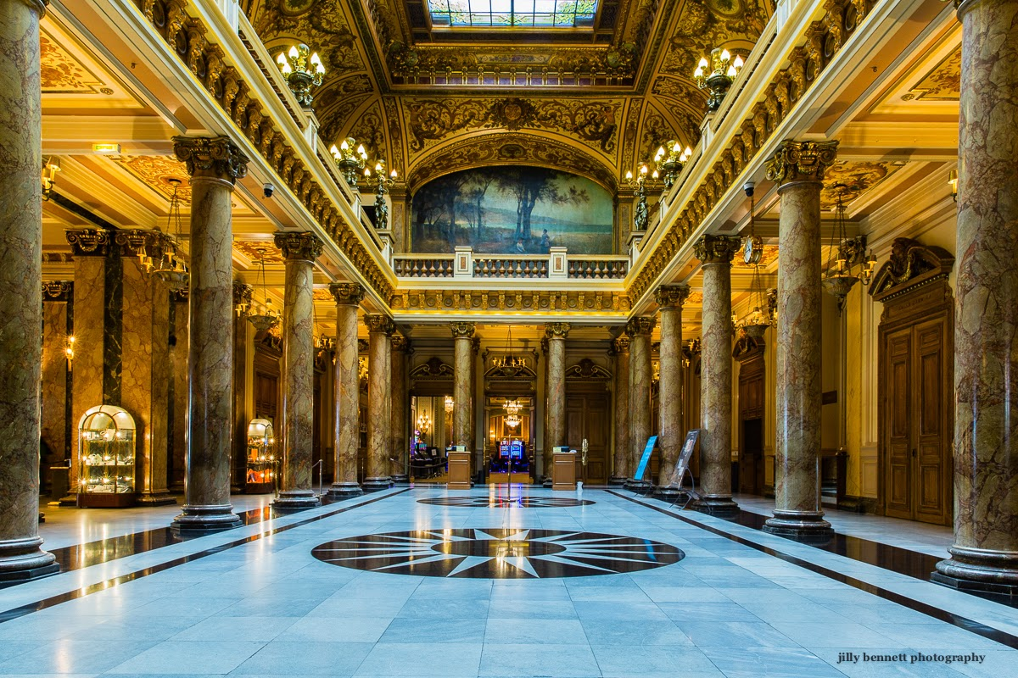
OBJETIVO
Gerais
Criar um site para auxiliar na escolha e compra de uma passagem.
Específicos
Site dinâmico e acessível ;
Facilitar na hora de escolher o local a onde deseja ir por seleção de melhores pontos;
Pacotes viáveis financeiramente.
Sistema de avaliação dos locais disponíveis.

Slide 6

JUSTIFICATIVA
Auxiliar nossos clientes a encontrar um local ideal para viajar e com preço acessível e facilidade de compra.

Slide 7
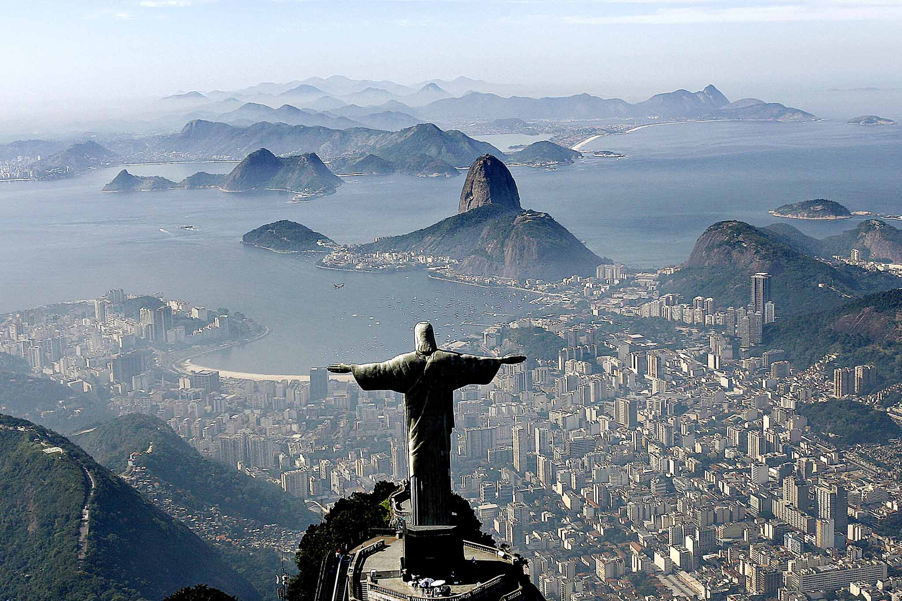
RESULTADO FINAL
Nosso site “PARADISE” foi desenvolvido e testado, atendendo nossas expectativas e objetivos.

Slide 8


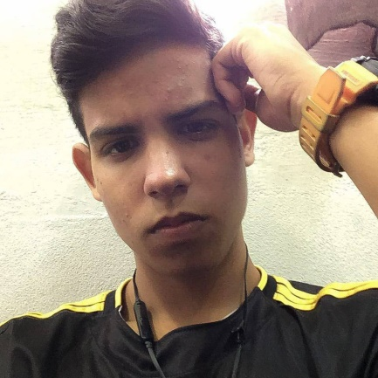
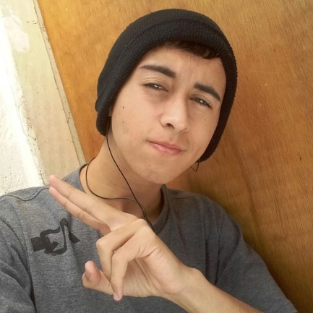
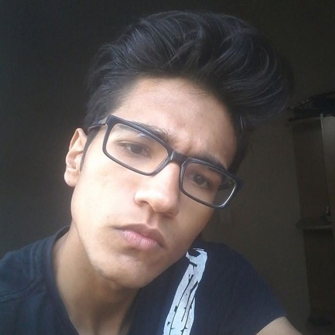
PARTICIPANTES
Aryadne Fernandes dos Santos
Caio Eduardo Fagundes Domingues da Silva
Edson Aparecido da Silva Junior
Fabricio de Carvalho

Slide 9
SITE

